Slide 1
Master Periodic Table
: 화합물 검색 어플리케이션
2013105084 임 영규
2013105080 이 지원
2013105087 장 호택
2013064041 정 하현
2013064030 이 나연

Slide 2
목차
제작 의도
현재 개발 현황
주요기능
이외 기능
사용기술
역할분담
일정
QNA

Slide 3
융합프로젝트:의도
고등학교 학생들을 대상으로
화학에 대한 보다 쉬운 접근
교육용에 국한되지 않고 전문가, 기업에게도
유용한 어플리케이션으로 확장

Slide 4
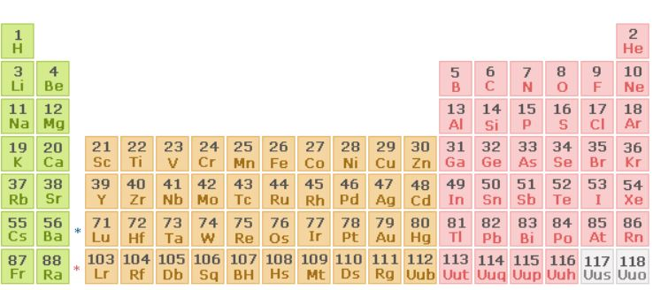
융합프로젝트 :현재 개발 현황

Slide 5
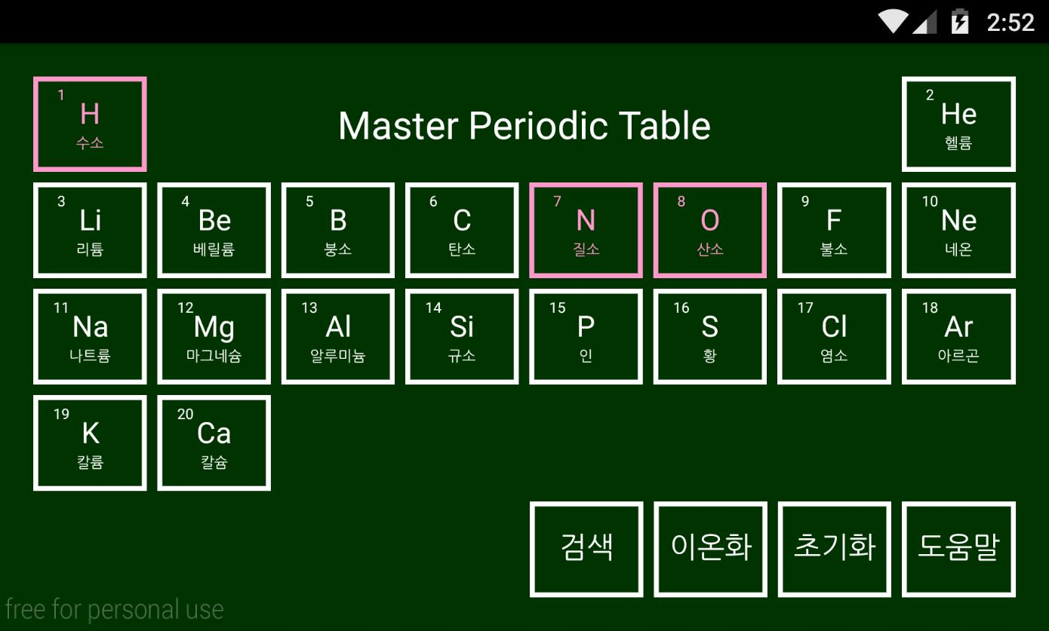
융합프로젝트 :주요기능

Slide 6
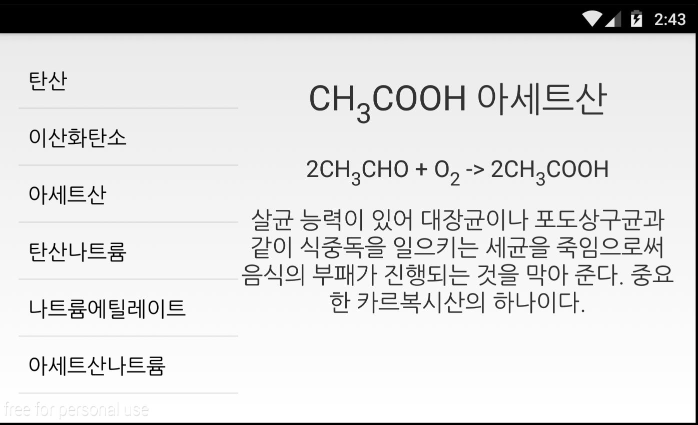
융합프로젝트 :주요기능

Slide 7
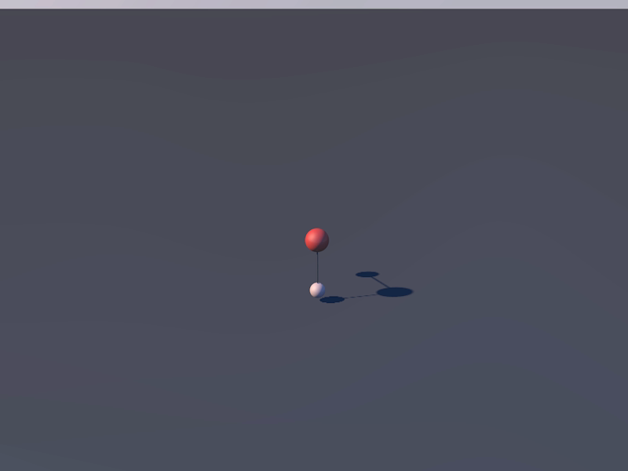
융합프로젝트 :주요기능

Slide 8



융합프로젝트 :그 외 기능
메모
즐겨찾기

Slide 9



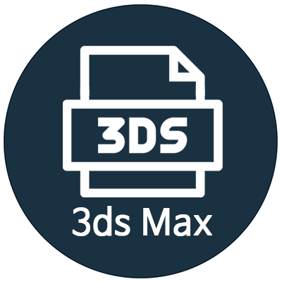
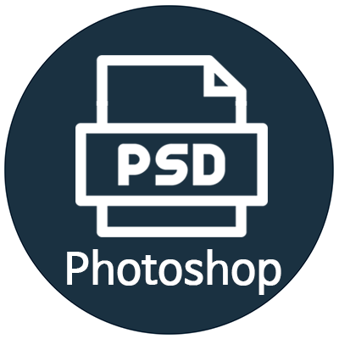

융합프로젝트 :사용기술

Slide 10
융합프로젝트 :역할분담
임영규: Android & JAVA, My SQL, CSS
이지원: Android & JAVA, HTML, OPEN GL
장호택: Android & JAVA, Oracle, XML
이나연 : PS, ILL, 3ds MAX
정하현: PS, ILL, MAYA, Cinema4D

Slide 11
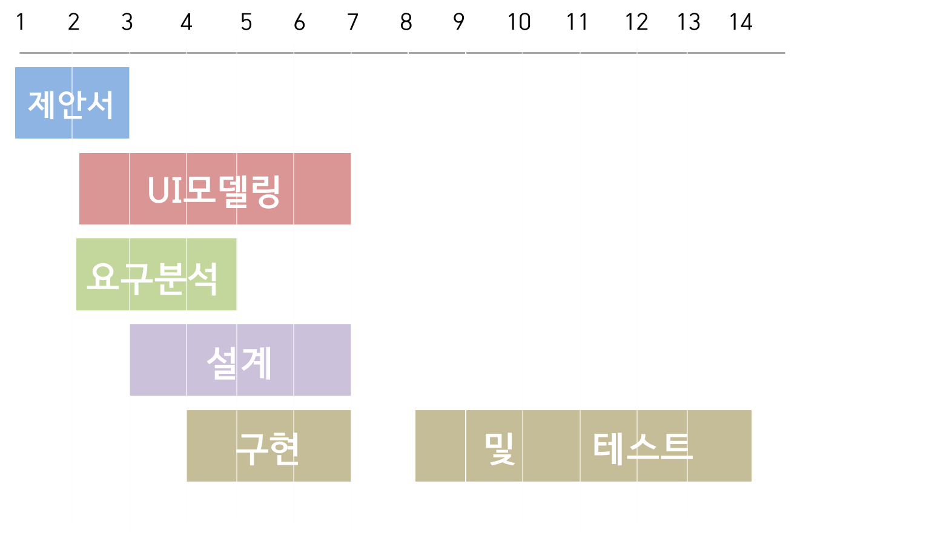
융합프로젝트 :일정

Slide 12


융합프로젝트 :Q&A

